Slide 1
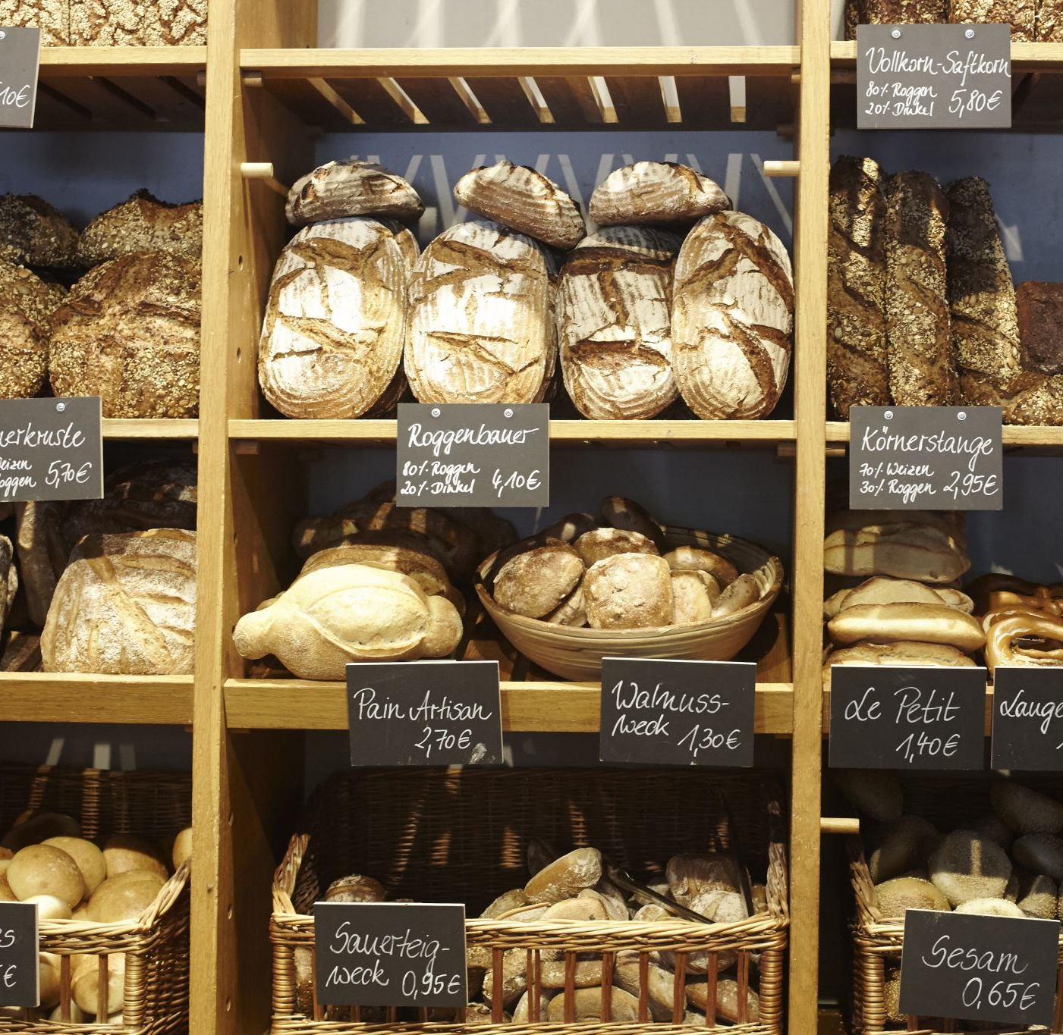
Bakery Sales Prediction Gruppe 14
Von Stefan Linger und Lasse Schettlinger

Slide 2
Features
Warengruppen: Dummy Variablen für die Warengruppen
Kieler Woche: Dummy Variable KiWo
Feiertage: Dummy Variable für Feiertage in SH
Regenwetter: Dummy Variable für Regen
Schneewetter: Dummy Variable für Schnee
Wochentage: Dummy Variablen für die Tage der Woche
Temperatur: Dummy Variablen für die eine hohe, mittlere oder niedrige Temperatur gruppiert nach Jahreszeit
Tourismus: monatliche Übernachtungen und Ankünfte für Tourismus in SH

Slide 3
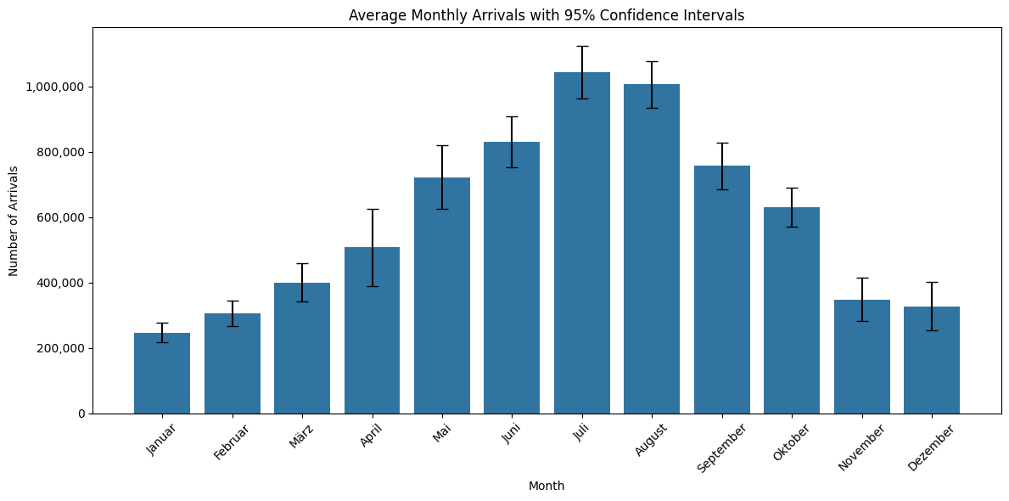

Slide 4
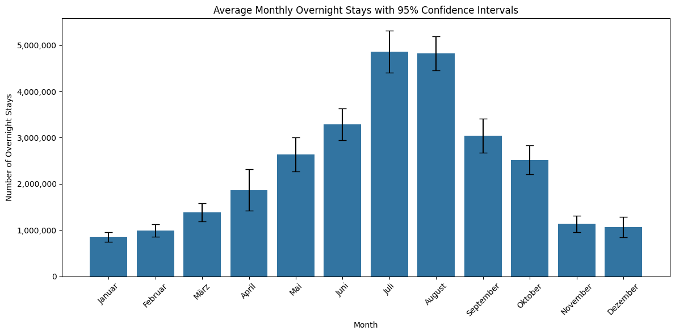

Slide 5
Linear Model
Modellgleichung für die OLS-Regression:
Umsatz ~ snow_weather + rain_weather + Windgeschwindigkeit + KielerWoche + Feiertag + is_weekend + Season_Temp_Fall_high + Season_Temp_Fall_low + Season_Temp_Spring_high + Season_Temp_Spring_middle + Season_Temp_Spring_low + Season_Temp_Summer_high + Season_Temp_Summer_low + Season_Temp_Summer_middle + Season_Temp_Winter_high + Season_Temp_Winter_middle + Season_Temp_Winter_low + Warengruppe_1 + Warengruppe_2 + Warengruppe_3 + Warengruppe_6 + Warengruppe_5
Adjusted R^2:
0.78623527443317 -> ca. 78.62%

Slide 6
Fehlende Werte
Missing Value Imputation:
KNN Imputation

Slide 7
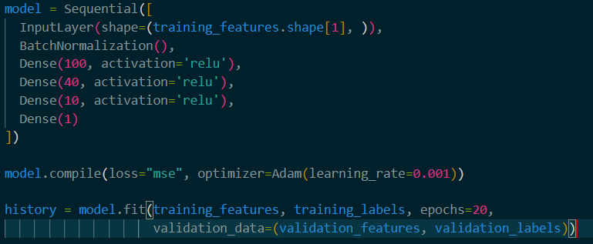
Neuronales Netzwerk

Slide 8
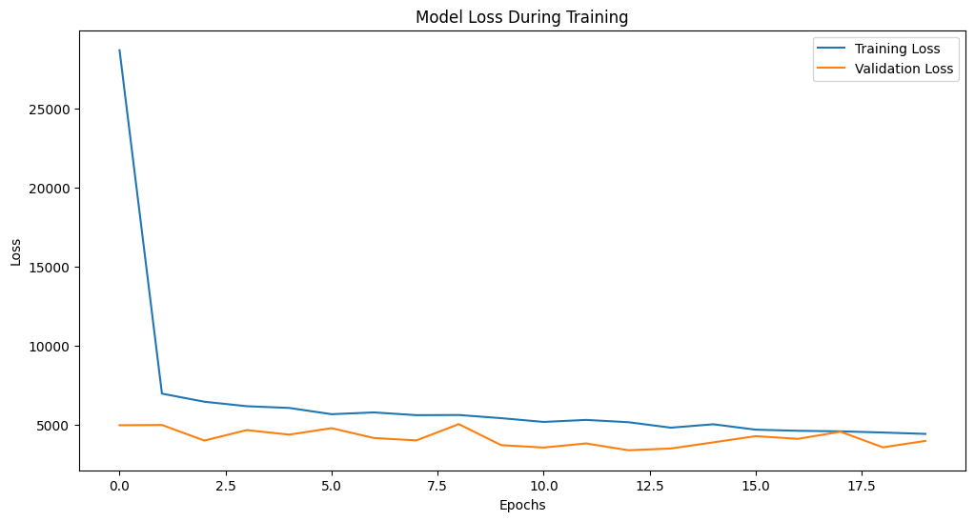

Slide 9
MAPE
Mean Absolute Percentage Error:
MAPE auf Training Data: 0.20
MAPE auf Validation Data: 0.24
MAPE auf Warengruppe 1: 0.21
MAPE auf Warengruppe 2: 0.23
MAPE auf Warengruppe 3: 0.25
MAPE auf Warengruppe 4: 0.27
MAPE auf Warengruppe 5: 0.20
MAPE auf Warengruppe 6: 0.55

Slide 10
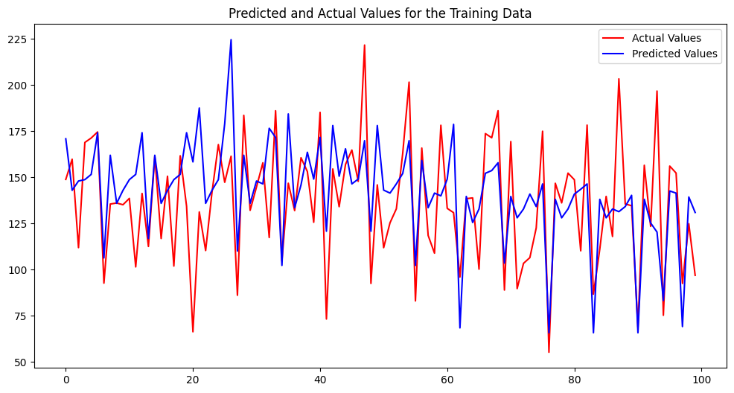

Slide 11
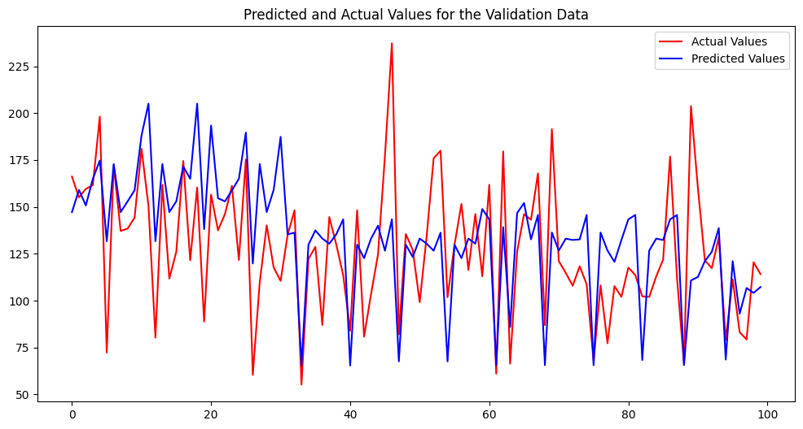

Slide 12
„Worst Fail“
Wir hatten versucht einen Lag für den Umsatz in das Modell einzubinden, was auf den Trainingsdaten, schon mit der Regression sehr gute Ergebnisse erzeugt hat.
Nur kann so natürlich keine Voraussage stattfinden, wenn wir keine Zeitreihenanalyse machen, da das Modell (Regression und unser neurales Netz) den Umsatz von vor einer Woche nicht miteinbeziehen kann, da unbekannt.
Daraus ergibt sich die Überlegung bspw. auch ein anderes Modell für die Voraussage zu benutzen, wenn man es noch verbessern will.

